Slide 1

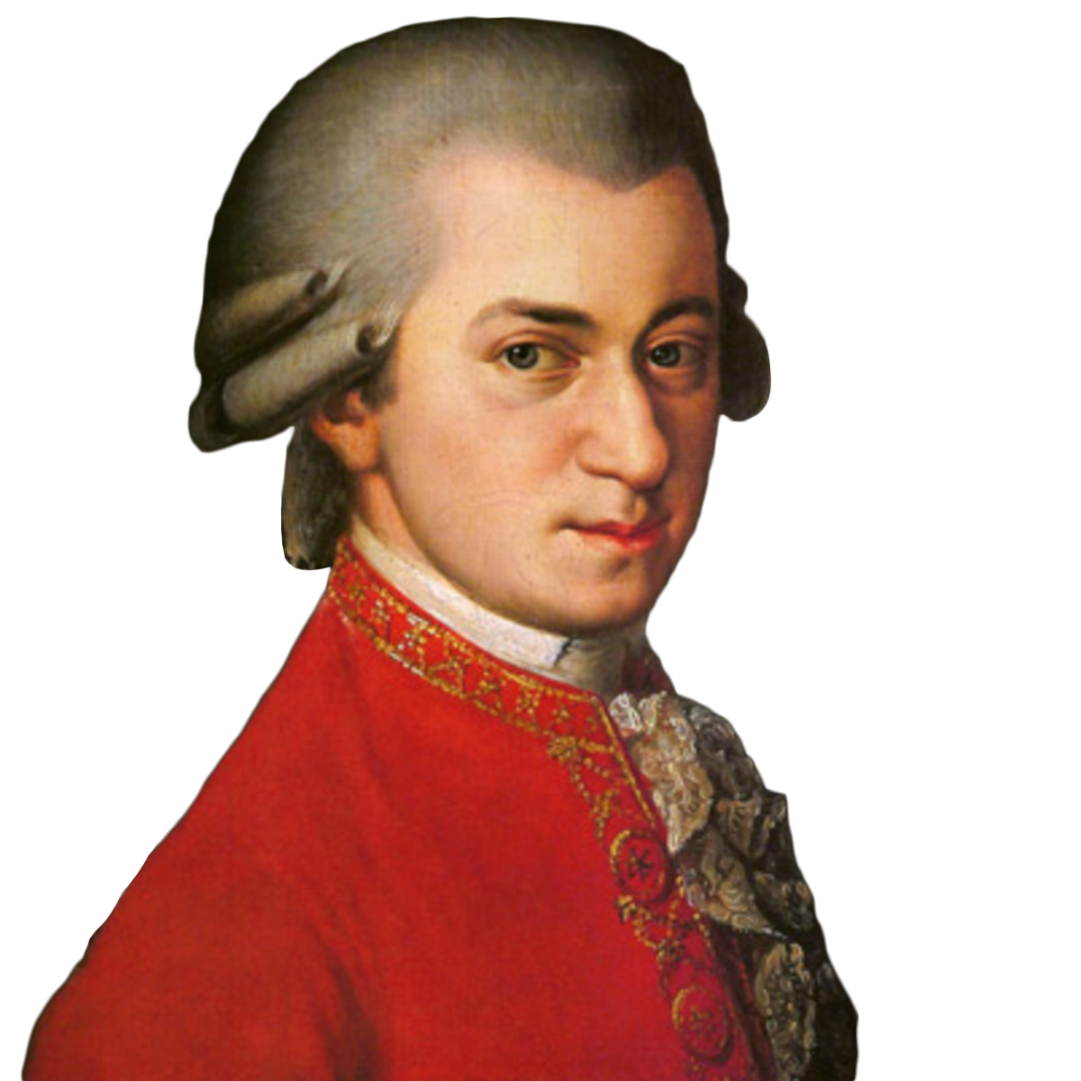
Предсказываем музыку
Дарья, Иван, Михаил, Юлия
Группа №4

Slide 2
Прилетела задачка…
Мы — сотрудники отдела Data Science популярного музыкального стримингового сервиса.
Необходимо разработать модель, позволяющую раскидать новую гору треков по жанрам.

Slide 3
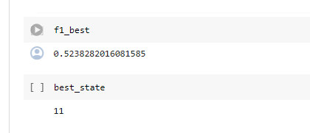
ЦЕЛЬ (со спойлером)
F1 > 0,51

Slide 4
Мысль №1: за нас уже все должны были придумать. Например, Spotify…
100,000+ треков ежедневно
6,000+ жанров

Slide 5
Мысль №1,5: не руками же они это все делают…
3,000+ асессоров только для плейлистов

Slide 6
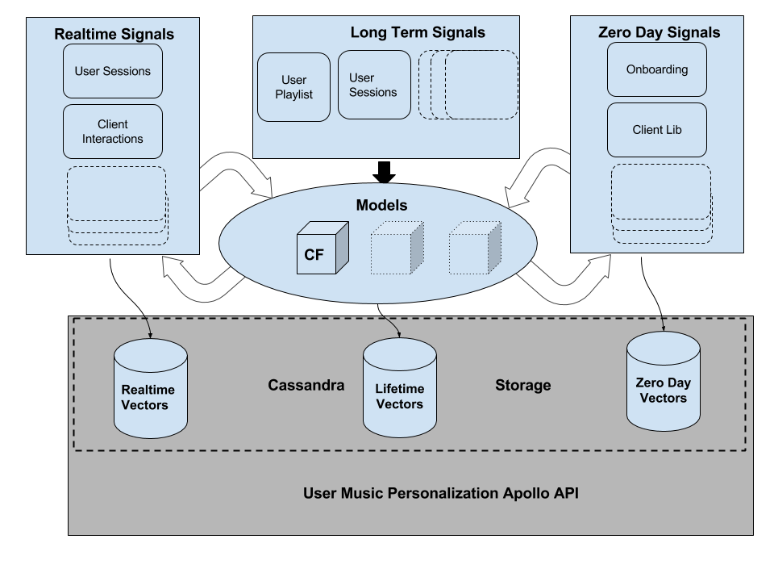

Slide 7
Звучит сложно, дорого и долго. Мысль №2: как решают такие задачи студенты?
tensorflow – библиотека ML
librosa – библиотека обработки речи для извлечения характеристик из песен
numpy – математическая модель для научных вычислений
sklrean – модель машинного обучения
json – для джейсонизации набора данных
pytdub – для преобразования mp3 в wav-файлы

Slide 8
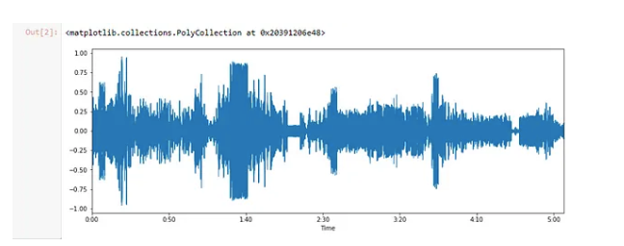
Мысль №2,5: получается, они анализируют содержимое треков…

Slide 9
Итог. Смирение, ведь при беглом рассмотрении:
Наш датасет содержит 25,493 объекта
Каждый объект характеризуется 16 признаками (числовые + категориальные

Slide 10
Вопрос: а из чего вообще складывается «жанр» музыки? Не глядя на данные.
Пять секунд академического образования!
Понятие жанра в музыке стоит на границе категорий содержания и формы и позволяет судить только по комплексу характерных черт, не забывая об исторически сложившихся родах и видах музыкальных произведений.

Slide 11
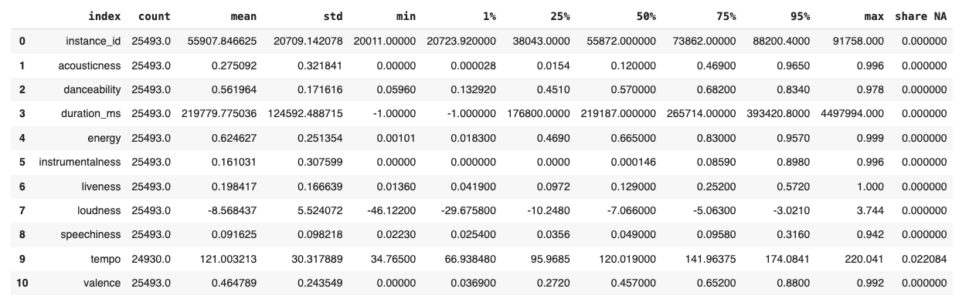
А что у нас в данных? Числовых.

Slide 12
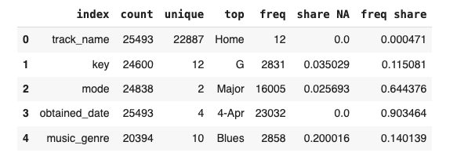
А что у нас в данных? Категориальных.

Slide 13
Какие беглые выводы?
Есть отрицательные значения в числовых признаках. И если в громкости можно спихнуть на техническую необходимость, то в плане продолжительности — физика не позволит.
Есть пропуски. В названии треков есть другой (отличный от английского) язык.
Есть то, что нам точно не поможет в нашем анализе.
Мы — сервис любителей блюза.

Slide 14
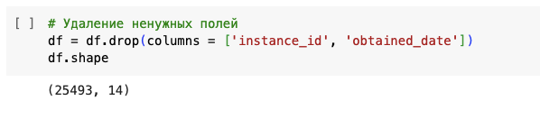

Slide 15
Как работали с пропусками и прочими непонятными вещами?
Заполнили категориальные пропуски самыми часто встречающими значениями
Заполнили числовые пропуски средними значениями
Отрицательные значения, которые не должны существовать, заменили на NaN

Slide 16

Погружаемся все глубже…
80% работы — подготовка данных, верчение и кручение…

Slide 17
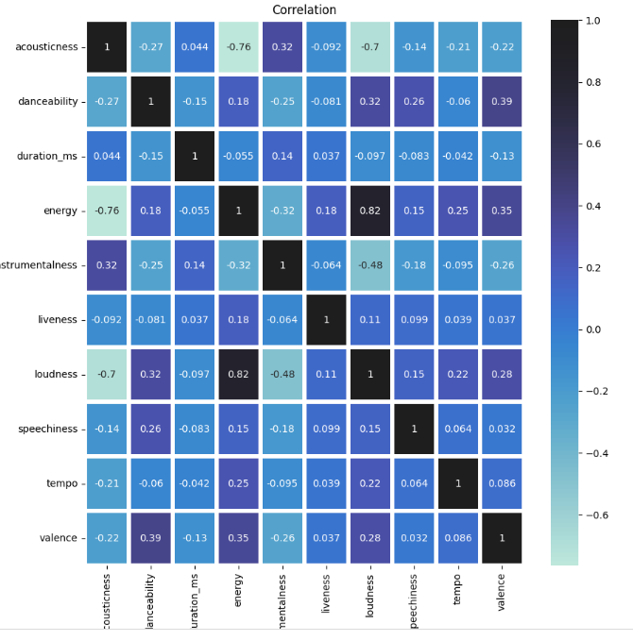

Slide 18
Было несколько подходов насчет названий треков…
Треки не только на английском — в чем их смысл, если мы не будем пользоваться языковой моделью?
В них есть смысл, потому что треки не на английском — тоже информация. Это, например, может быть только Anime!
Но есть треки просто с названием «Home»!
Это тоже информация.

Slide 19
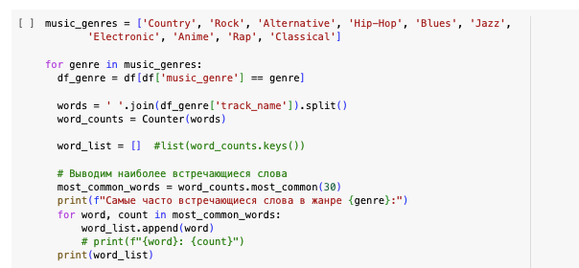
Победил тот, чью модель мы и использовали для проекта!

Slide 20
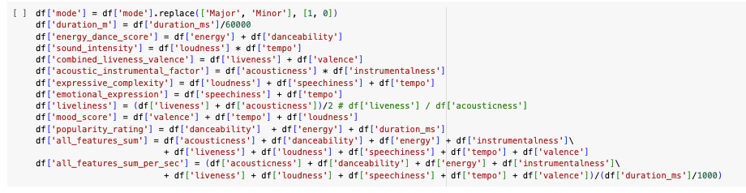
Создаем нечто новое, вдруг поможет…

Slide 21
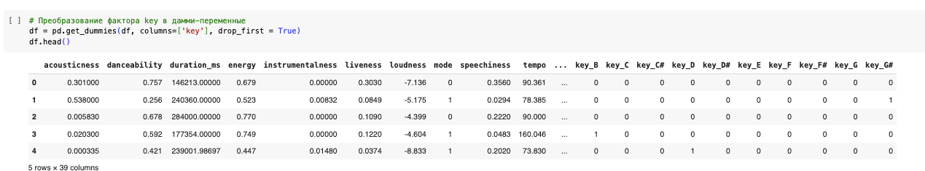
Преобразовываем…

Slide 22
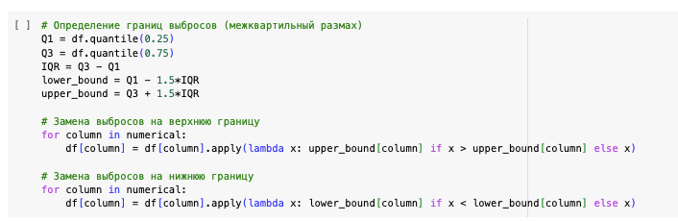
Вычищаем…

Slide 23
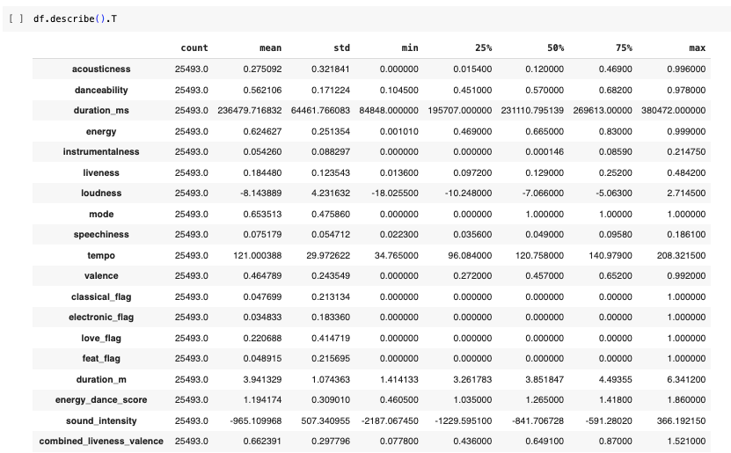
Смотрим, на свой будущий успех…

Slide 24
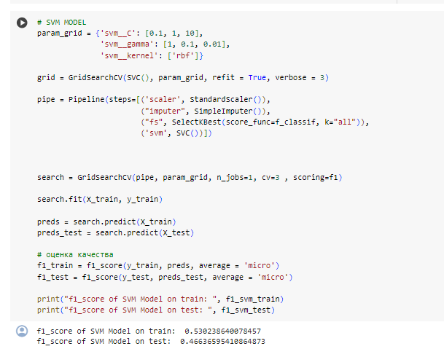
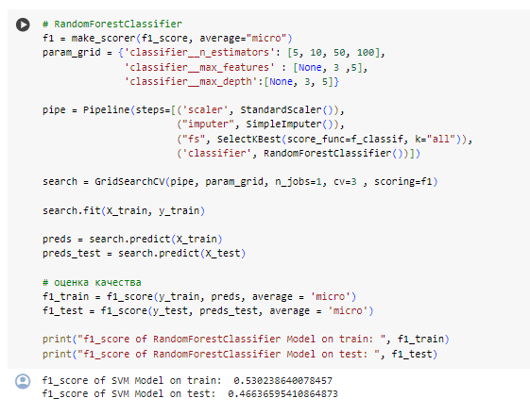
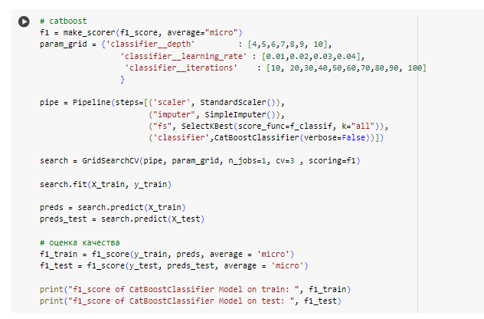
Начинаем выбирать модель.

Slide 25
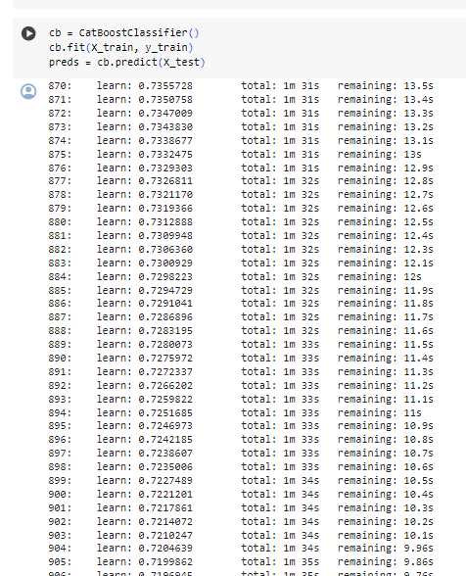
Почти успех! Надо ее чуть-чуть улучшить.

Slide 26
Вуаля! Еще и качество оценим.
20% работы — модель…

Slide 27
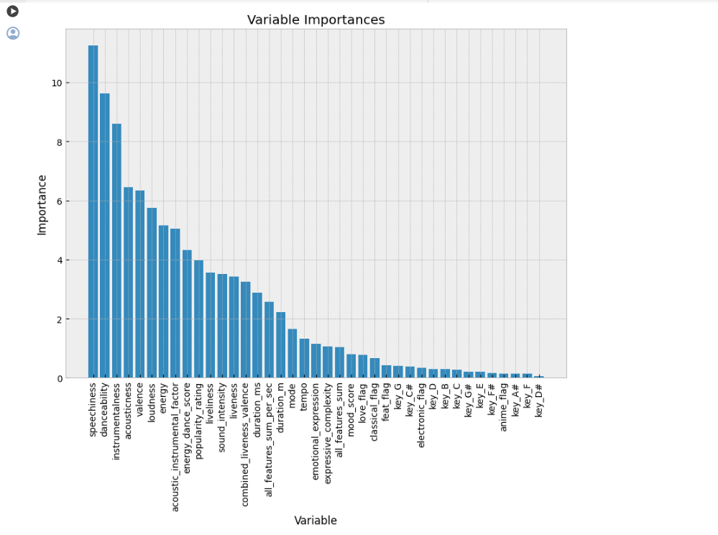

Slide 28
Какие данные нам были бы полезны?
Правильные названия треков + артисты
Информация о предпочтения пользователей
Информация о содержимом треков
Информация о тексте треков (даже ее отсутствие в треке — уже инфа)

